Slide 1
Охрана животных
Урок окружающего мира 3 класс ГБОУг.МосквыЦО № 1455

Slide 2
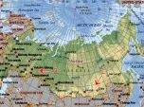
Белых и бурых медведей, туров, зубров, кавказского тетерева, северных оленей, белок и росомах, редких сипов, амурских тигров и множество других животных можно увидеть, не пересекая границы одной страны. И страна эта – необъятная Россия.

Slide 3
Утверждение, что животный мир планеты нуждаются в нашей защите, уже давно стало ясно.
Но кого, как и от чего охранять? Кто ответит на эти вопросы и предоставит полную и свежую информацию о состоянии видов, численности животных, расскажет о верных природоохранных решениях? Верно, всю эту информацию можно получить из Красной книги.
Самые полные сведения о мировой флоре и фауне собраны в Красной книге МСОП (Международная Красная книга), которая издается Всемирным союзом охраны природы с 1963 года.

Slide 4
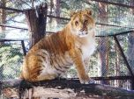
Лигр – помесь льва и тигрицы. От таких связей получается громадный зверь. Лигр – крупнейший из всех сохранившихся кошачьих. Его сравнивают по размерам с доисторическим американским львом.

Slide 5
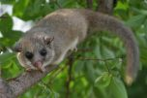
Соня-полчок – самая крупная из всех сонь и самая сонная. Бодрствует она всего четыре месяца в году, с июня по сентябрь. На остальное время - впадает в спячку.

Slide 6
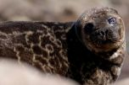
Кольчатая нерпа – один из самых распространённых видов тюленей, населяющих северные побережья. Знаменит этот зверь своей шкурой весёленькой расцветки, усеянной яблоком.

Slide 7
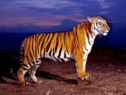
Амурский тигр, которого ещё называют уссурийским и ещё множеством других имён, – крупнейший из всех современных тигров. Когда-то он обитал чуть ли не по всей Азии, но теперь его ареал ограничен Приморским краем и Хабаровским. Кроме того, десятая часть амурских тигров живёт в Китае.

Slide 8
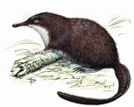
Выхухоль относится к одной из древнейших групп млекопитающих, её представители жили ещё 30 миллионов лет назад. Поэтому она по праву считается живым памятником природы.

Slide 9
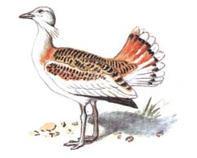
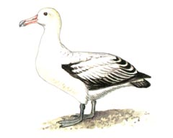
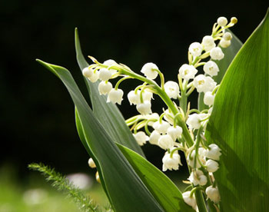
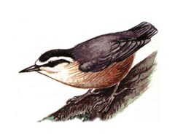
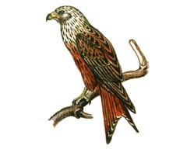
Дрофа
Белоспинный Альбатрос
Косматый Поползень
Красный Коршун

Slide 10
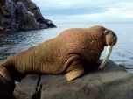
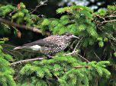
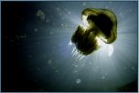
В 36 национальных парках, суммарная площадь которых составляет более 70 000 км², сохраняют и восстанавливают редкие виды животных и растений нашей страны. А также наблюдают за жизнью тех, кто не нуждается в защите. Большинство заповедников и охраняемых парков открыты для посетителей, многие чудеса живой природы России можно увидеть своими глазами.

Slide 11
Берегите нас!

